Slide 1
DATA12
Monitora la tua serra in tempo reale con Azure Digital Twins!
RICCARDO CAPPELLO
Technology Consulting @ Microsoft
LAURA VILLA
Data Solution Architect @ Insight

Slide 2








Digital Twins = Digital Replica of real-world things,
places, business processes, and people.
Notes:
La componente digitale è in qualche modo connessa con la parte fisica,
HANNO IN COMUNE STESSE CARATTERISTICHE
ENTITA’ CHE SI LEGANO – CONNESSE – SENSORI E ATTUATORI
SINCRONA ASINCRONA
DATI ACCESSIBILI PER ANALISI O ML
2 COSE
SISTEMA COMPLESSO
IOT E’ SOLO UNA PARTE
Già capiamo che si tratta della rappresentazione di un sistema complesso, quindi non strettamente legato al singolo oggetto.
Quindi parlare di solo IoT è un po’ riduttivo.

Slide 3
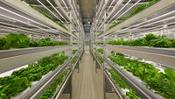
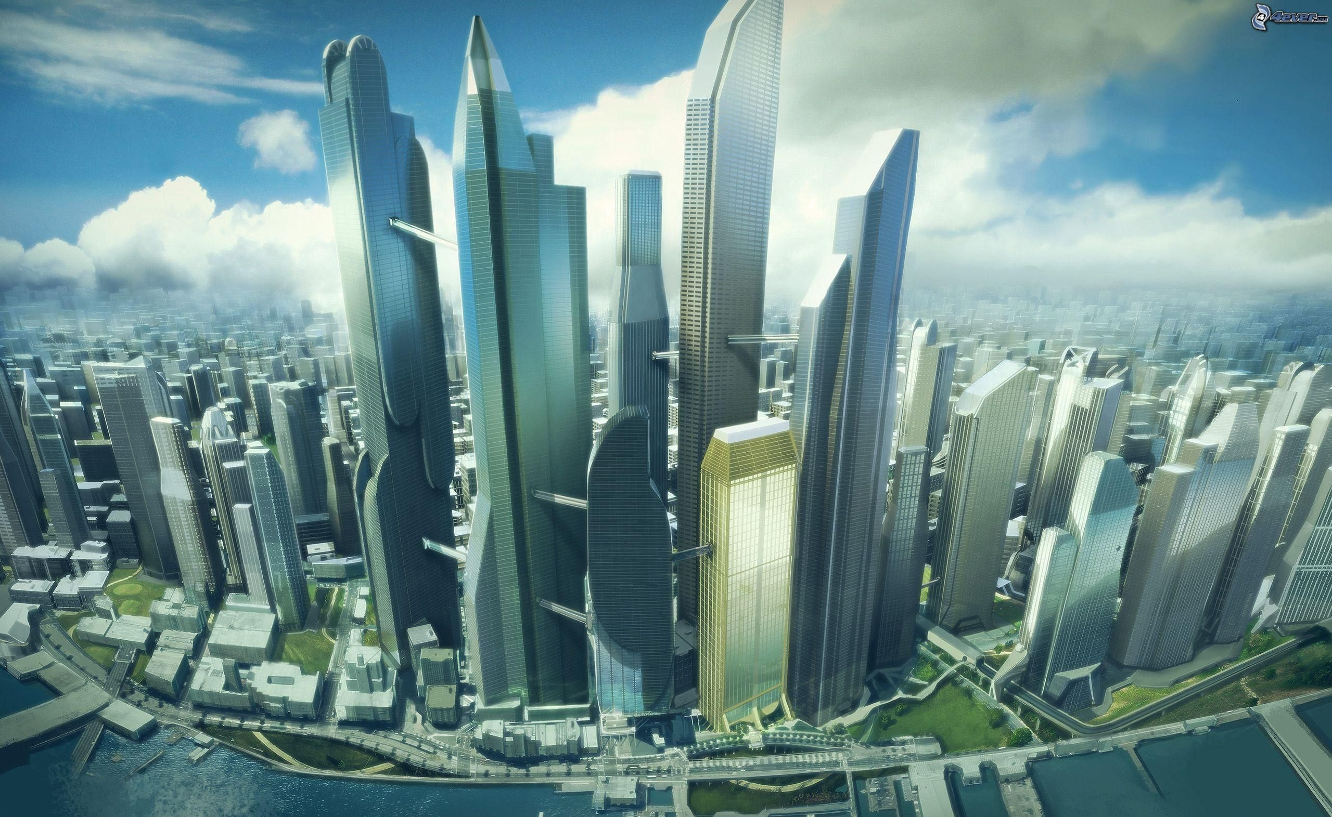
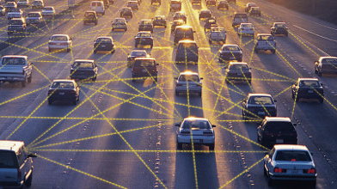
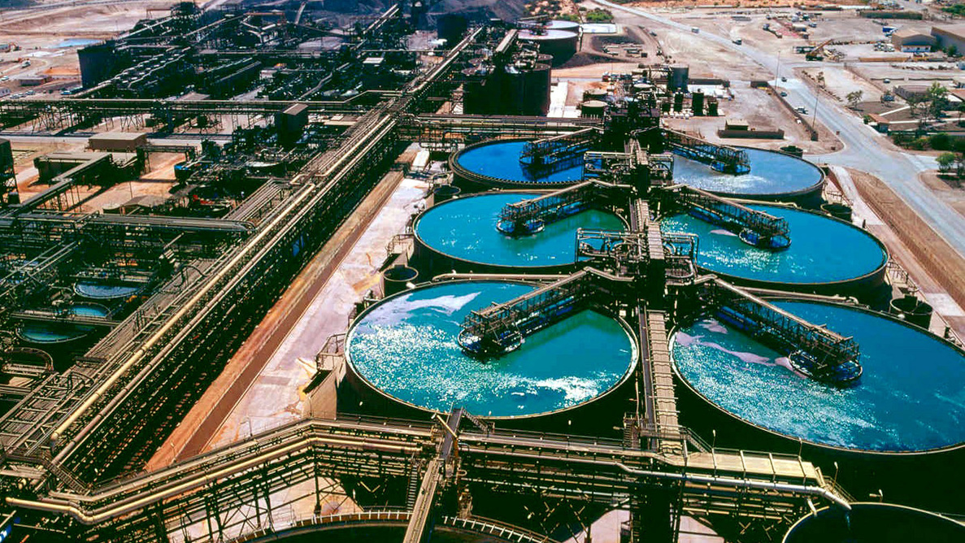
Perché se ne sta parlando tanto?
Notes:
Ma perché se ne sta parlando tanto? Le applicazioni sono molteplici e tutte interessantissime.
Pensiamolo per esempio applicato
- Edifici più green ed efficienti
- Migliorare l’utiliizzo e la resa di impianti, prevenire i guasti
Prevenire il traffico
Predizione disastri naturali
Utilizzo agricoltura, per limitare l’utilizzo di risorse massimizzando la resa
E’ stato fondato un consorzio (Digital Twin consortium) che si occupa di definire standard, best practice e policies.
Può sembrare fantascienza o qualcosa ancora di difficilmente raggiungibile, ma c’è qualcuno che l’ha già fatto.

Slide 4
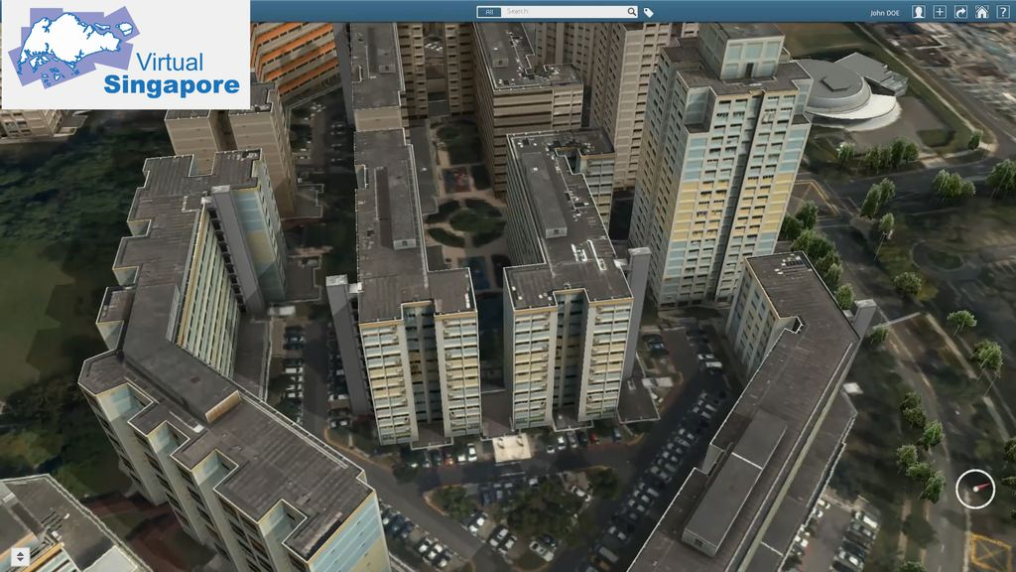
Singapore Digital Twin
Modello 3D Digitale della città
Collegato con IoT devices per recuperare informazioni rispetto a illuminazione, livelli di rumore, temperatura, infrarossi, umidità
Testare scenari in un modello virtuale, trovare patterns/trends o effettuare simulazioni
Notes:
Singapore è la prima città al mondo ad avere un gemello digitale.
Come prima cosa hanno creato un modello virtuale in 3D della città, ricostruendola interamente, isolato per isolato, strada per strada da foto satellitari
L’informazione in real time è recuperata tramite droni e sensori.
Lo scopo principale è quello di raggiungere sempre più alti livelli di sostenibilità e risparmio energetico.
Ma come potete immaginare gli utilizzi possono essere molteplici: pianificazione urbanistica, accessibilità, controllo del traffico, analisi degli spostamenti, ecc.
Ovviamente lo scopo della nostra sessione sarà per ovvi motivi più limitato, ci dedicheremo alla simulazione di una serra.
Come potete immaginare, creare un ambiente connesso è piuttosto complicato, perché ci sono tante cose da prendere in considerazione:
Come descriviamo questo ecosistema (abbiamo bisogno di un qualcosa che ci permetta di creare un modello)
Una volta che sappiamo come è fatto il nostro sistema dobbiamo anche crearlo
Dove mettiamo queste informazioni (storage)
Un sistema di eventi
E poi dobbiamo farlo considerando che il sistema può crescere e quindi la soluzione deve essere sicura e scalabile

Slide 5


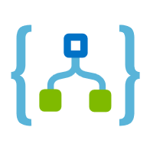



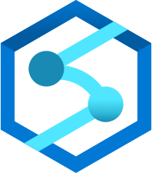



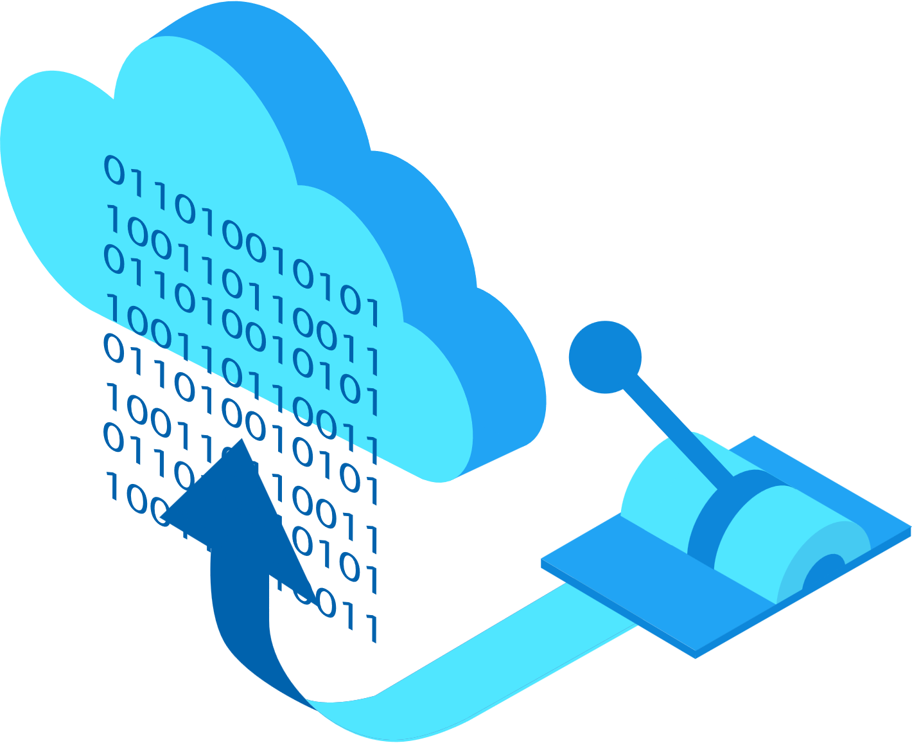

Azure Digital Twins
Client Apps
Manage models and the digital twins graph
 |  | Azure Digital Twins
Any source capable of calling REST API
INPUT |  | LIVE EXECUTION ENVIRONMENT |  | OUTPUT
IoT Hub
Workflow integration (e.g. Logic Apps)
Digital Twins Definition Language
AZURE DIGITAL TWINS GRAPH
Workflow integration (e.g. Logic Apps)
Cold Storage
Azure Data Explorer
Business systems/services integration via REST APIs
Analytics
REST API
External Compute
Handles business logic and data processing
Notes:
L’input può arrivare da:
Iot hub
Logic apps
Rest api
Anche qui abbiamo l’evidenza che non si tratta solo di IoT: come vedete in input ci sono anche logic app, rest api oltre che iot hub.

Slide 6


Il grafo
Le informazioni sono rappresentate da nodi e archi
B
Vertice/nodo = entità
relates
A
Part of
relates
C
Part of
Arco = relazione
Notes:
Ogni nodo ha una tipologia, una sorta di etichetta che la contraddistingue. Nel nostro caso, ogni nodo = modello DT
Il grafo è orientato, quindi la direzione delle frecce è importante!
Le proprietà aggiungono informazioni ai nodi, ma possono anche essere posizionate sui vertici!

Slide 7
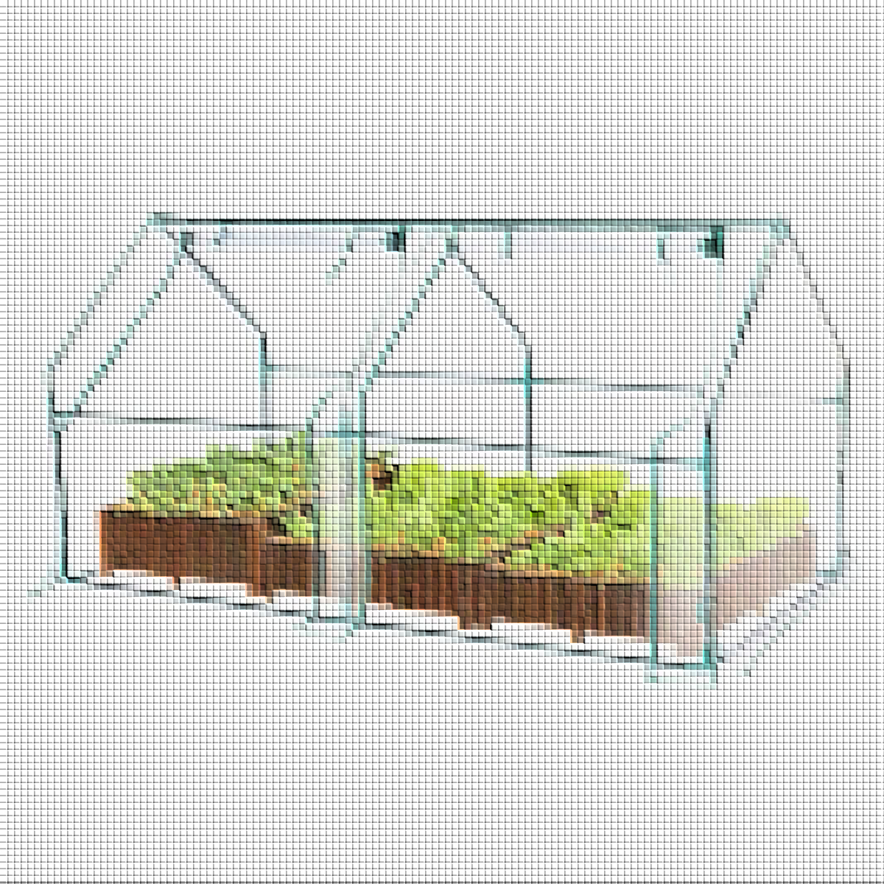
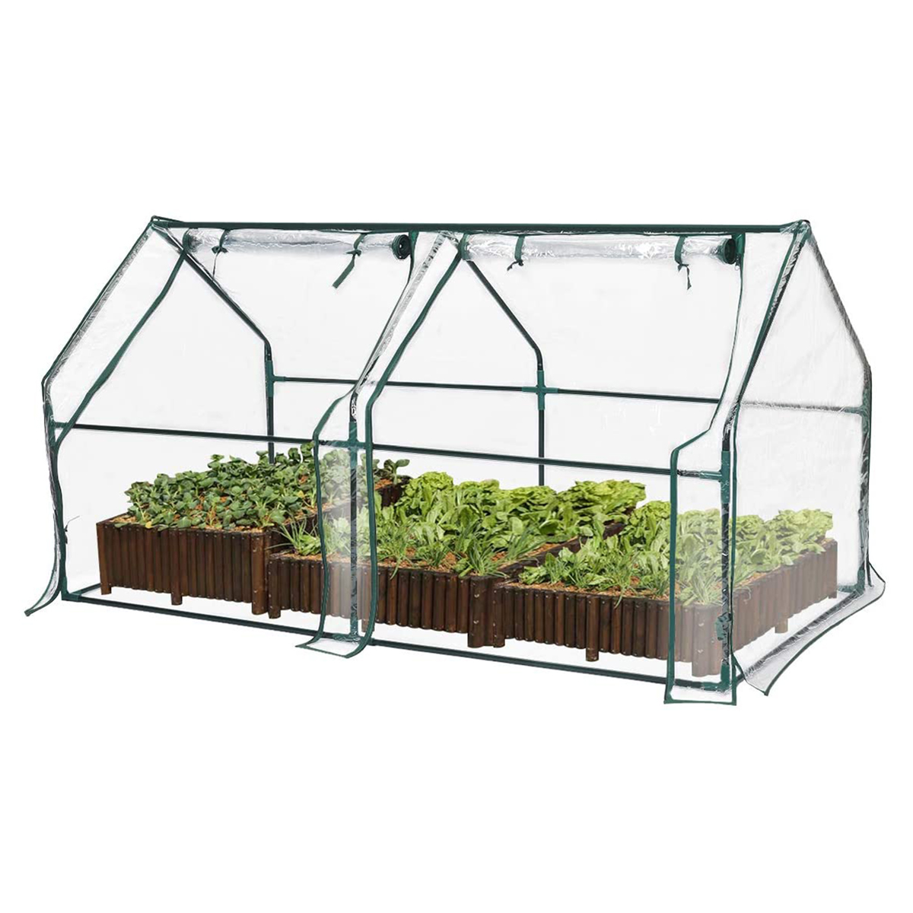
Creazione di un Digital Twin
created with
telemetry
Greenhouse
Light
described by
Temperature

Slide 8






Modelling an environment
Digital Twins Definition Language (DTDL) è il linguaggio utilizzato per creare modelli e interfacce in DT
Basato su 6 classi di meta-modelli:
Interface
Telemetry
Property
Command
Relationship
Component
Notes:
DTDL è un linguaggio open, basato su standard, che viene utilizzato per definire i modelli e le interfacce che in Digital Twins faranno parte del ns environment.
DTDL usa JSON-LD (open language). I modelli sono descritti in JSON.
Digital Twin Definition Language (DTDL): A property-graph data-modeling language with support for integration with IoT via "telemetry" properties. DTDL was created by Microsoft and open-sourced.
Interface descrive i contenuti (che sono gli altri meta-modelli) di un digital twin.
Ovviamente sono riutilizzabili per esempio come Componenti di un’altra intefaccia.
Telemetry, rapresenta i dati che il digital twin produce. Attenzione che è un’informazione che serve soltanto per gestire eventuali eventi, non c’è persistenza.
Property, uno stato del / caratteristica del DT, può essere Readonly o RW (es. Serial number, acceso / spento). C’è persistenza.
Command, una funzione operazione da fare sul DT.
Relationship, un link tra un DT e un altro. Ci permette di creare un grafo di appartenenze e descrivere meglio il nostro sistema.
In sostanza è un link a un altro DT.
Component, permette di creare interfacce che sono costituite da altre interfacce. Mentre una relazione è un link di appartenenza tra DT, il componente è parte del DT. Ci permette di riutilizzare interfacce. Al momento un componente non può contenere un altro componente (profondità 1 livello).
opendigitaltwins-dtdl/dtdlv2.md at master · Azure/opendigitaltwins-dtdl (github.com)

Slide 9
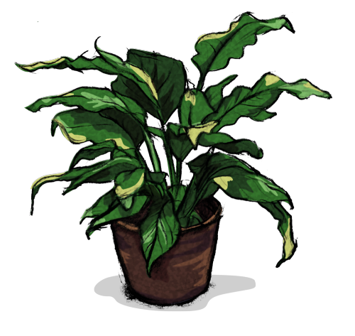
Il nostro ecosistema
Screen on
Greenhouse #1
Greenhouse #2
Screen off
Moisture
Light
Temperature
Location
Plant Type
Moisture
UV
Plant #1
Plant #2
Plant #3
Plant #4
Notes:
Risparmio idrico
Sostenibilità
Riduzione costi
Lotta ai patogeni
Prodotto più sicuro

Slide 10
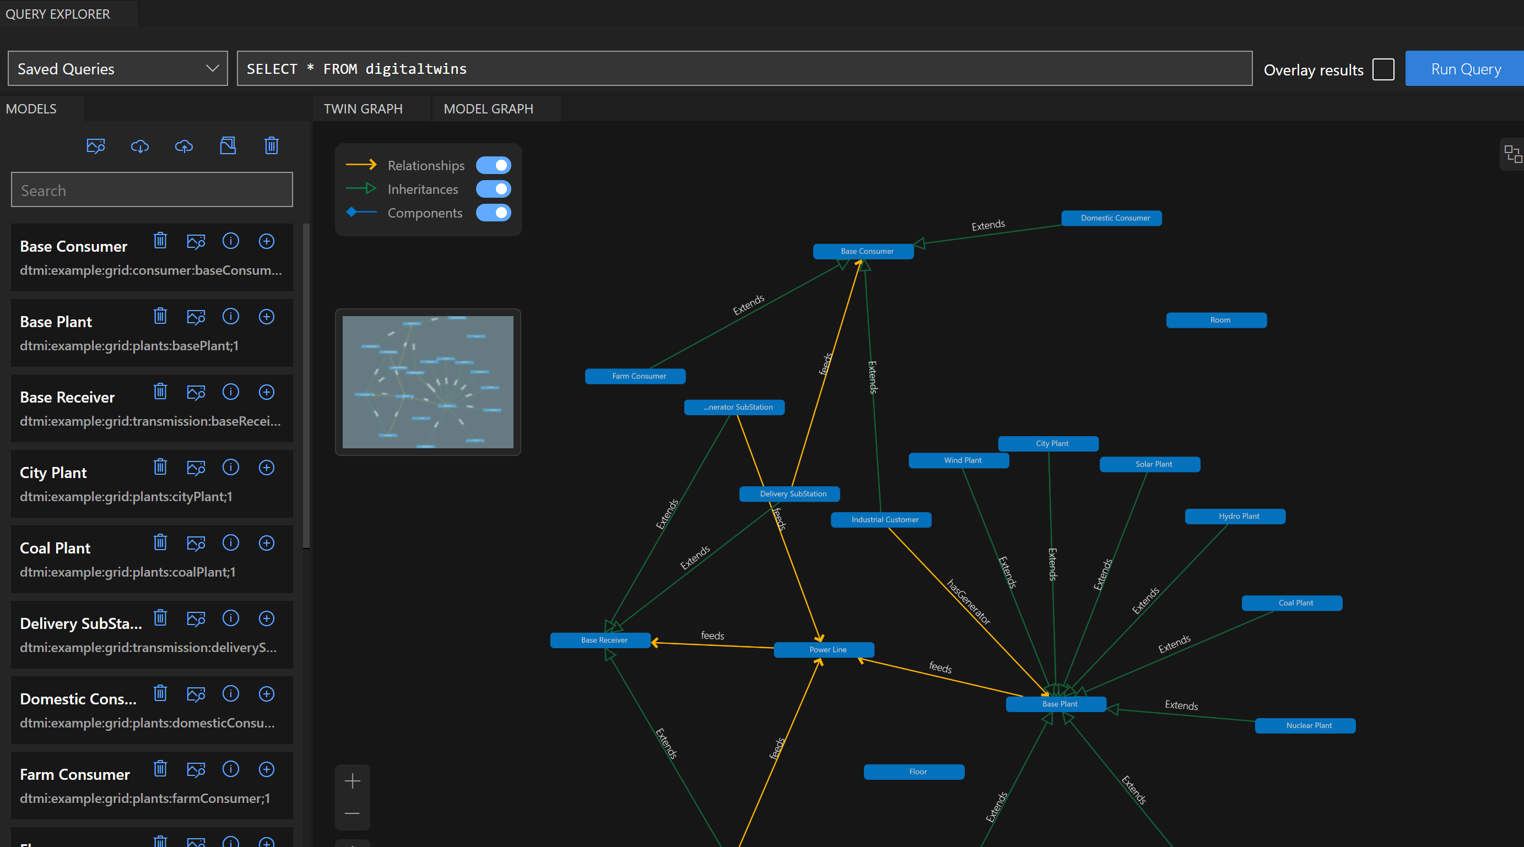
DEMO Modellare la serra
01
DTDL & DT Models
Vedremo le caratteristiche del linguaggio DTDL e daremo un’occhiata ai modelli creati per la demo.
02
Azure Digital Twin Explorer
Vedremo l’ambiente web che può essere utilizzato per importare e visualizzare i modelli in DT.
03
3D Scene
Potremo spingerci a visualizzare in 3D il nostro ambiente digitale, collegando i nostri DT.

Slide 11
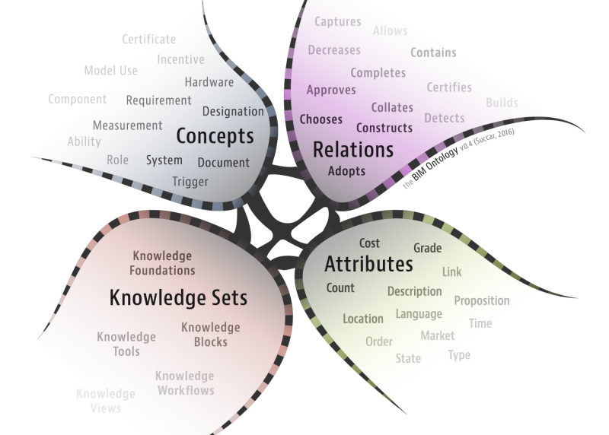
Le Ontologie
Sono «Set di modelli per un determinato dominio»
Quali vantaggi?
Non spendo tempo a modellare da zero
Consente di riutilizzare quanto ho già sviluppato
Armonizzazione dei componenti del software, documentazione, librerie, ecc..
E’ più facile l’interoperabilità dei dati a livello semantico
QUI LA TABELLA
Adopt / Extend
Author
Convert
Notes:
Solitamente legato a una industry specifica. Consente di non partire da zero.
Non è più il device ad essere al centro, ma il problema di business. Perché l’implementazione del device può cambiare, ma l’oggetto rimane quello.

Slide 12



Ontologie Disponibili
Smart Buildings
Smart Cities
Energy Grids
Sviluppato in collaborazione con RealEstateCore per descrivere i modelli per Smart Buildings.
Sviluppato in collaborazione con Open Agile Smart Cities e Sirus, per descrivere le Smart Cities.
Sviluppato per accellerare lo sviluppo delle soluzioni in ambito energetico. Adattato dal CIM (standard globale)
Adopt / Extend

Slide 13
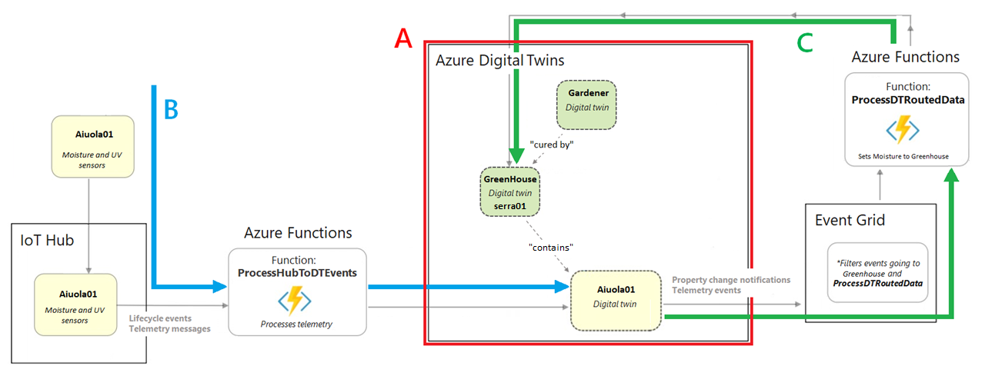
Build out an End2End Solution - Demo
Notes:
Questo è il disegno dell’architettura di massima di questo Progetto.
Nel riquadro A, Laura ci ha già fatto vedere come creare ADT ….
Nel riquadro B dobbiamo creare la fase di ingestion dal device fisico
Nel riquadro C, inseriamo anche una parte di propagazione dei messaggi

Slide 14
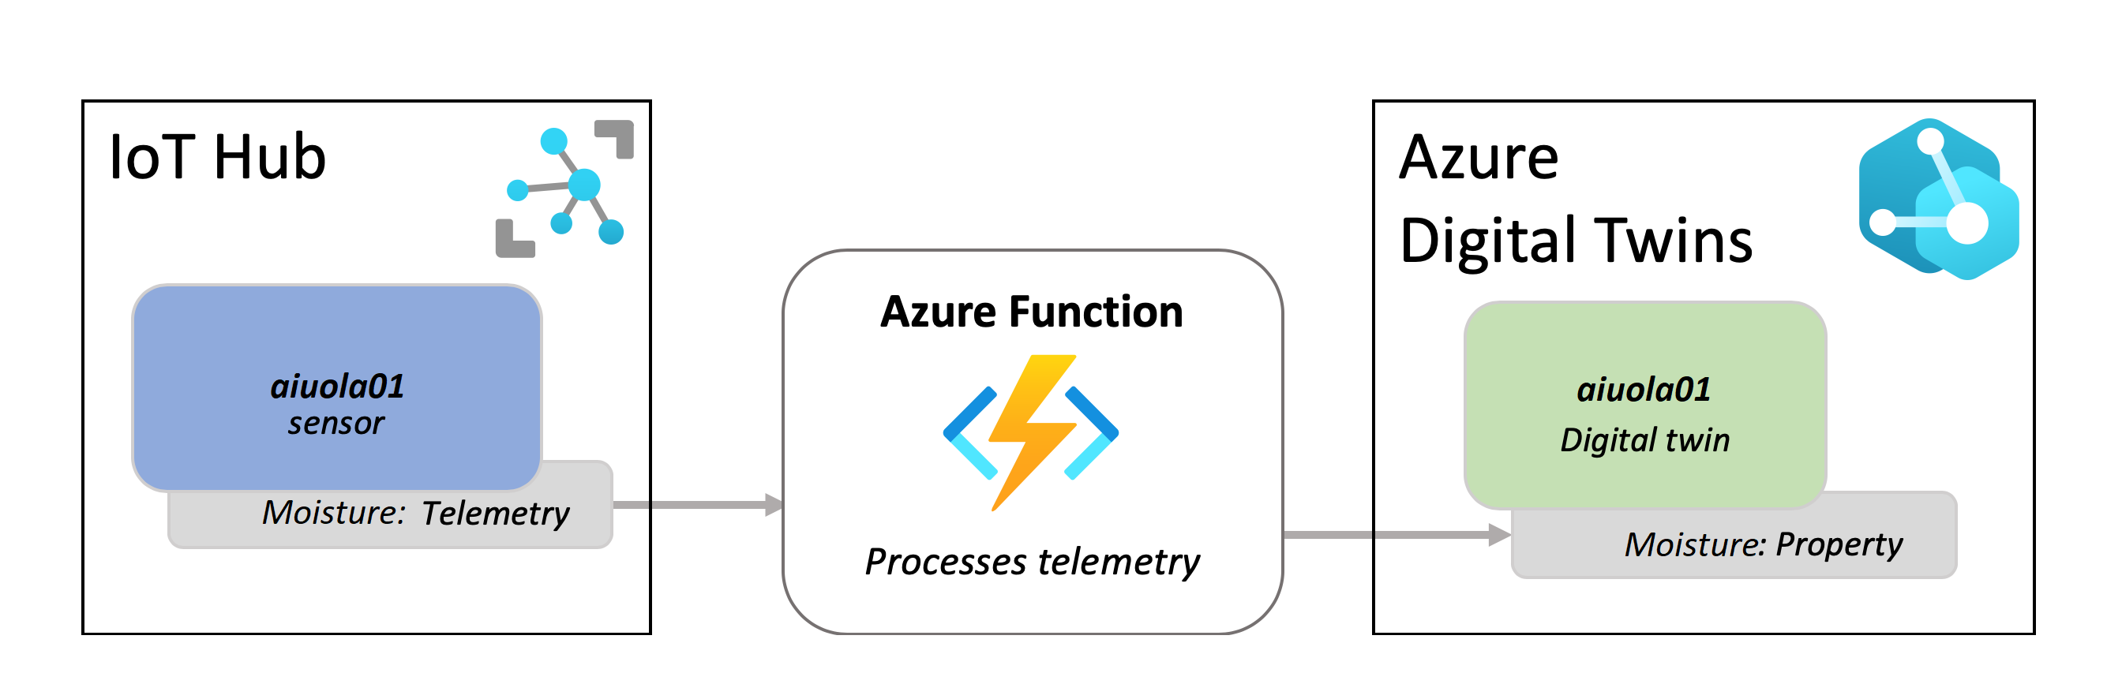
01
Azure IoT Hub
IoT Hub
A device (aiuola01)
Azure Functions
Event Grid Event Subscription
Notes:
RICCARDO

Slide 15
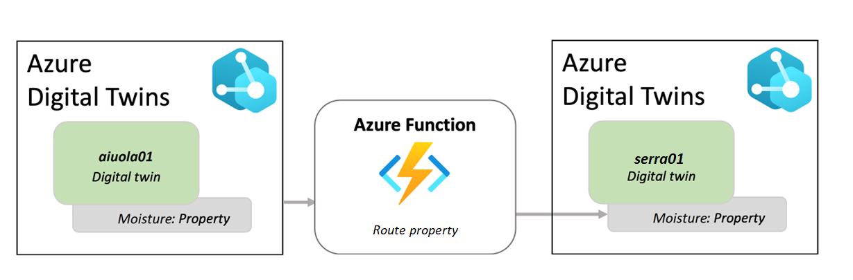
02
Route Message
Azure Function
Event Grid Topic
Notes:
RICCARDO

Slide 16
References
DTDL: opendigitaltwins-dtdl/dtdlv2.md at master · Azure/opendigitaltwins-dtdl (github.com)
Ontologie: Adopting DTDL-based industry ontologies - Azure Digital Twins | Microsoft Learn
Digital Twin Consortium: Home - Digital Twin Consortium
Official Tutorial: Connect an end-to-end solution - Azure Digital Twins | Microsoft Learn
Repo Git: rcappello/wpc2022-azure-digital-twins (github.com)

Slide 17
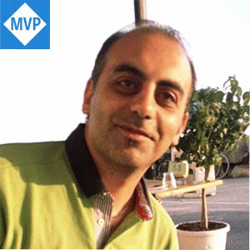



CONTATTI
Riccardo Cappello
Technology Consulting
Laura Villa
Data Solution Architect
DATA12

